Slide 1


Steuerseminar vom 19.02.2024
Patrick Kipfer, KIPFER & KIPFER AG

Slide 2
Inhaltsübersicht
Montag, 19. Februar 24
Grundlagen / Steuersystematik
Steuererklärung 2023 des Kantons Bern
Tipps und Tricks
2. und 3. Säule attraktive Möglichkeiten?
Was muss ich beachten
Steueroptimierungsmöglichkeiten/Steuern 2024/2025
Mittwoch, 28. Februar 24
Sinnvolle Steuerplanung
Praxisbeispiele
Fragen / Diskussion

Slide 3
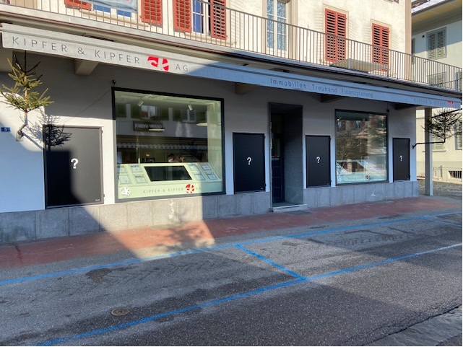
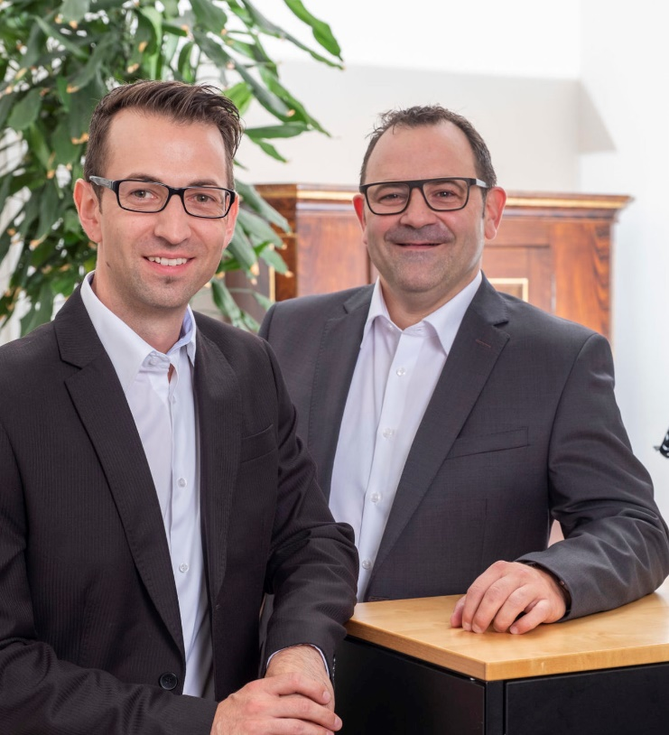
Vorstellung KIPFER & KIPFER AG
Kirchgasse 5, 3550 Langnau i.E.
Telefon: 034 402 80 80
Homepage: www.kipfer-ag.ch
Email: patrick.kipfer@kipfer-ag.ch
Finanzplanung / Immobilien
Immobilienverkauf
Immobilienbewirtschaftung
Finanzielle Pensionsplanung
Finanzplanung
Treuhand
Buchhaltungserstellung
Unternehmensberatungen
Firmengründungen
Steuerberatungen

Slide 4
Weshalb Steuern?
Steuereinnahmen bilden die finanzielle Grundlage für Bund, Kanton und Gemeinde zur Erfüllung ihrer vom Volk übertragenen öffentlichen Aufgaben
Einnahmen 2022 13.0 Mia. / Verteilung der Ausgaben 2022 vom Kanton Bern (Ausgabentotal von 12.7 Mia./1991: 5.8 Mia.):
32.5 % Bildung
21.8 % Soziale Wohlfahrt
14.5 % Gesundheit
5.8 % Verkehr
8.8 % Öffentliche Sicherheit
6.6 % Volkswirtschaft
4.3 % Verwaltung
2.9 % Finanzen / Steuern
1.7 % Kultur / Freizeit
1.1 % Umwelt/Raumordnung

Slide 5
Direkte und Indirekte Steuern
Direkte Steuern
Steuerhoheit: Bund, Kanton und Gemeinde
Wirtschaftliche Leistungsfähigkeit
Natürliche (NP) und juristische (JP) Personen
Föderalistische Struktur
Kantönligeist: jeder Kanton eigenes Steuergesetz
Steuerkonkurrenz zwischen den Kantonen
Indirekte Steuern
Unabhängig der wirtschaftlichen Situation
Verbrauchssteuern, Besitz- und Aufwandsteuer
z. B. MwSt, Tabak- und Alkoholsteuer, Mineralölsteuer, Motorfahrzeugsteuer, Hundesteuer (Gemeinde)

Slide 6
Steuererklärung 2023 NP
Steuererklärung einreichen – diese Fristen sind relevant
Abgabefrist: bis 15. März NP
bis 15. Mai NP mit SE
Verlängerung: www.taxme.ch
  bis 15. Juli kostenlos
bis 15. September Gebühr Fr. 20.-
bis 15. November Gebühr Fr. 40.-
Die Fristverlängerung für Personengesellschaften, Erbengemeinschaften und Miteigentümerschaften bleibt gebührenfrei (bis 15.11.)

Slide 7
Steuererklärung 2023 NP
Steuererklärung ausfüllen
Wer: Alle natürlichen Personen ab 18 Jahre
Wo: Wohnsitz am Stichtag 31.12.2023
Minderjährige:
Versteuern Erwerbseinkommen nicht selber (Jg. 2006 und jünger)
Erwerbseinkommen ist nicht bei Eltern zu deklarieren, Vermögenswerte werden bei der Steuererklärung der Eltern aufgeführt (Sparkonto, Sparzinsen etc.). Ihr übriges Einkommen ist ebenso bei den Eltern aufzuführen

Slide 8
Steuererklärung 2023 NP
Die Steuererklärung 2023 NP ausfüllen
Verschiedene Möglichkeiten:
Steuererklärung von Hand ausfüllen: rund 7%
Daten am PC erfassen
Steuererklärung 2022: rund 90 %
Über 75 % vollumfänglich via TaxMe-Online www.taxme.ch
14 % Dr. Tax
BE Login inkl. Dossierverwaltung, Einsprachen, EZ-Scheine bestellen, Dokumente hochladen, etc.

Slide 9
Steuergrundlagen
Steuerprogression
Ehepaar, zwei Kinder, Wohnort Bern
60‘000.- Einkommen =
9‘000.- Gesamtsteuern
120‘000.- Einkommen =
26‘000.- Gesamtsteuern

Slide 10
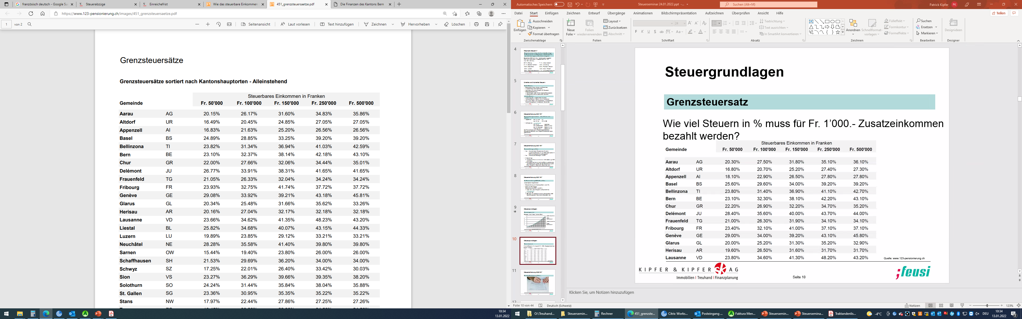
Steuergrundlagen
Grenzsteuersatz
Wie viel Steuern in % muss für Fr. 1’000.- Zusatzeinkommen bezahlt werden?
Quelle: www.123-pensionierung.ch

Slide 11

Steuererklärung 2023 NP
Steuererklärung 2023 ausfüllen…

Slide 12
Formular 1
Fragebogen / diverse Angaben
Wichtig:
Abzug für Alleinstehende mit eigenem Haushalt
Fr. 2’400.- und pro Kind Fr. 1’200.- (dBSt 0.-)
Stichtag 31.12.2023
Allein einen eigenen Haushalt führen
Allenfalls mit eigenen Kindern oder unterstützungsbedürftigen Personen
Keine Wohngemeinschaft / kein Konkubinat
Unterlagen einreichen gemäss Weisung (z.B. ausserkantonale Lohnausweise, Säule 3a Bescheinigung)

Slide 13
Formular 2
Kinder
Angabe ob Kinderabzug oder Unterstützungsabzug (UA)
Kinderabzug (KA): Fr. 8’000.- (dBSt Fr. 6’600.-)
Unterstützungsabzug: Fr. 4’600.- (dBSt Fr. 6’600.-)
Kinderabzug:
Stichtag 31.12.2023
Kind minderjährig
Kind volljährig, in Erstausbildung und unterstützungs- bedürftig (eigenes Einkommen < Fr. 24’000.- pro Jahr)
Ausbildungsende im Sommer 2023 => kein Kinderabzug mehr möglich (auch nicht 1/2)

Slide 14
Formular 2
Kinder
Getrennte Eltern:
Individuelle Varianten, je nach persönlicher Situation
ganzer KA, ½ KA oder UA
Siehe auch Merkblatt 12 «Besteuerung von Familien»
Weitere Abzüge für Kinder:
Drittbetreuungskosten pro Kind bis Fr. 12’000, dBSt neu bis Fr. 25’000.-
Kosten für auswärtige Ausbildung
Pro Kind bis Fr. 6’200.- (dBSt Fr. 0.-)
STV hat bisher gewisse Pauschalen akzeptiert
Steuererklärung für Kind in Ausbildung überprüfen und mit eigener STE abgleichen

Slide 15
Formular 2
Verschiedene Einkünfte
Nettolohn gemäss Lohnausweis deklarieren
Haupt- und Nebenerwerbstätigkeit beachten
Zusätzlicher Pauschalabzug für Nebenerwerb
in Formular 6
Renteneinkommen zu 100 % steuerbar
Renten für minderjährige Kinder sind in der Steuererklärung der Eltern aufzuführen
Familienzulagen deklarieren, falls diese nicht über den Arbeitgeber ausbezahlt worden sind (z.B. selbst. EK)
Bezahlte NE-Beiträge deklarieren (AHV)

Slide 16
Formular 2
Verschiedene Einkünfte
Unterhaltsbeiträge
Erhaltene, persönliche Unterhaltsbeiträge plus die Beiträge für minderjährige Kinder werden als Einkommen deklariert
Bezahlte Unterhaltsbeiträge werden im Formular 5 als Abzug geltend gemacht (Beiträge müssen gleich sein!)
Unterhaltsleistungen an volljährige Kinder
Werden in der Steuererklärung nicht mehr berücksichtigt
Empfänger: keine Besteuerung
Zahler: kein Abzug der Leistungen => evtl. KA/UA

Slide 17
Formular 2
Verschiedene Einkünfte
Nicht steuerbare Einkünfte
Deklarieren zur Information
Rückfragen vermeiden (Vermögensentwicklung)
z.B. (Aufzählung nicht abschliessend)
Stipendien
Ergänzungsleistungen
Hilflosenentschädigung
Genugtuungssummen
Unterstützungen aus öffentlichen oder privaten Mitteln
Private Kapitalgewinne

Slide 18
Formular 3
Wertschriftenverzeichnis
Sämtliche Wertschriften und deren Zinse deklarieren
(inkl. Wertschriften der minderjährigen Kinder)
Bankkonten, Postkonten, Aktien, Wertschriften, Darlehen etc., Vorsicht bei Depotverschiebungen
Verrechnungssteuer zurückfordern
Ausländische Vermögenswerte
Ergänzungsblätter beachten (DA-1, R-US 164)
Guthaben bei der 2. und 3. Säule nicht deklarieren
Kosten für die Wertschriftenverwaltung nicht vergessen

Slide 19
Formular 4
Weitere Vermögenswerte
Sämtliche Vermögenswerte deklarieren
Auto (Leasingfahrzeuge nicht)
Bargeld
Schiffe, Pferde, Sammlungen, Kunstgegenstände, Raritäten die mit Gewinnabsicht gekauft werden, etc.
Versicherungsprämien
Abzug begrenzt (siehe Wegleitung)
Beachten ob Zahlung in 2. oder 3. Säule getätigt
Leasingzinsen sind nicht abziehbar
Mitgliederbeiträge/politische Parteien (Partei angeben)
STV hat bisher gewisse Pauschalen akzeptiert

Slide 20
Formular 5
Diverse Auslagen / Kosten
Bezahlte Unterhaltsleistungen
Siehe Ausführungen zu Formular 2
Vergabungen
Spenden an steuerbefreite JP mit Sitz in der Schweiz
mind. Fr. 100.- / max. 20 % vom Reineinkommen
STV hat bisher gewisse Pauschalen akzeptiert
Krankheits- und Unfallkosten
Kosten müssen 5 % vom Reineinkommen übersteigen
Rechnungsdatum massgebend
Selbstgetragene Kosten relevant (inkl. Zahnarzt, Medi)

Slide 21
Formular 5
Diverse Auslagen / Kosten
Krankheits- und Unfallkosten
Abzugsberechtigt sind: Auslagen für Arzt, Zahnarzt, ärztlich verordnete Arznei, Brillen und Kontaktlinsen, Ärztlich verordnete Spital- und Kuraufenthalte
Kostenbeteiligung der Krankenkasse abziehen
Pauschale möglich für Zöliakie-Kranke (Fr. 2’500)
Bei Heimaufenthalt siehe Wegleitung
Behinderungsbedingte Kosten
Pauschalabzüge möglich für: Bezüger von Hilflosenentschädigung, Nierenkranke, Gehörlose, Blinde
Mehr dazu in der Wegleitung

Slide 22
Formular 6
Berufskosten
Diverse Berufskostenabzüge möglich
220 Arbeitstage pro Jahr (Grundsatz)
Fahrkosten zwischen Wohn –und Arbeitsort
Grundsatz: Immer ÖV, wenn Fahrzeug Fr. 0.70/km
Achtung: seit FABI sind Fahrkosten auf max. 6’700.-/Jahr beim Kanton und neu 3’200.-/Jahr beim Bund beschränkt
Verpflegungsabzug => Lohnausweis Feld G beachten
Max. Fr. 15.- Tag oder Fr. 3’200.- pro Jahr
Auswärtiger Wochenaufenthalt => siehe Wegleitung
Berufsverbandsbeiträge nicht vergessen

Slide 23
Formular 6
Berufskosten
Ausbildung / Weiterbildung
Keine Unterscheidung in Aus- und Weiterbildung
Max. Betrag von Fr. 12’000/Jahr (Bund neu Fr. 12’700)
Beteiligung vom Arbeitgeber beachten
1. Ausbildung fällt nicht darunter
Sprachkurse können limitiert berücksichtigt werden
Kein Abzug für Hobbykurse (Kochen, Fitness, etc.)
Nur Abzüge für aktuelle oder zukünftige Beschäftigung (sog. berufsorientiert)
Zeitpunkt des Abzuges: Rechnungsdatum
Bundesbeiträge Subjektfinanzierung sind ebenso zu deklarieren

Slide 24
Formular 6
Übrige Berufskosten
Pauschal 3 % vom Nettolohn
mind. Fr. 2’000 max. Fr. 4’000
Oder effektive Kosten:
Kosten für Arbeitszimmer
Beispiel: 4.5-Zimmer-Wohnung / Mietzins Fr. 1’400
Mietzins (ohne Nebenkosten) 1’400 = Fr. 215 / Monat
Anzahl Zimmer + 2 6.5 Fr. 2’580 / Jahr
Kosten Anschaffung PC
Mind. 25 % Privatanteil berücksichtigen

Slide 25
Formular 6
Berufskostenabzüge Neuerungen / Covid-19
Ab 2022/2023 gelten wieder die «normalen» Abzüge – die Sonderbehandlungen bezgl. Berufskosten und Covid-19 sind gestrichen
Ab 2022 beträgt der aufzurechnende Betrag für ein privat gefahrenes Geschäftsauto monatlich 0.9% des Kaufpreises. Es erfolgt keine Aufrechnung beim Einkommen und kein Abzug bei den Berufskosten. Die Pflicht zur Deklaration der Anzahl Aussendiensttage entfällt ebenso.

Slide 26
Formular 7
Liegenschaftsverzeichnis
Unterhaltkosten (siehe Merkblatt 5)
Effektive Unterhaltskosten oder Pauschalabzug
(bis 10 Jahre 10 % / über 10 Jahre 20 % vom Ertrag)
Jährlicher Wechsel möglich
Wertvermehrende Kosten sind nicht abzugsfähig
Werterhaltende Kosten sind abzugsfähig
Bei Sanierungen Aufteilung möglich (z.B. 1/3 und 2/3)
Renovationsarbeiten/Sanierungen auf mehrere Jahre verteilen (Achtung: keine Akontorechnungen)
Energiesparmassnahmen abzugsfähig
Einlage Erneuerungsfonds abzugsfähig

Slide 27
Formular 7
Liegenschaftsverzeichnis
Betriebs- und Verwaltungskosten
Deklaration nicht vergessen, bei Abzug der effektiven Unterhaltskosten
Versicherungsprämien (z.B. GVB, Gebäudehaftpflicht)
Grundgebühren im Zusammenhang mit der Nutzung vom Gebäude (z.B. Kehricht-, Abwassergrundgebühr)
Auslagen für die Vermietung (z.B. Inserate)
In Miethäusern Auslagen für Hauswart (wenn nicht weiterverrechnet an Mieter)
Detailliertere Angaben sind der Wegleitung zu entnehmen

Slide 28
Formular 8
Diverse Einnahmen / Beteiligungen
Beteiligungen Personen-, Erben- und Miteigentümergesellschaften
Übertrag der Werte aus separater Steuererklärung
Erbschaften / Schenkungen
Entsprechende Deklaration
Information zur Vermögensentwicklung
Steuerverwaltung prüft separate Besteuerung

Slide 29
Steueroptimierungsmöglichkeiten auf einen Blick
Verschiedene Möglichkeiten
Wohnsitz (FABI, Steuerbetrag)
Steuerbegünstigte Vorsorge (Säule 3a)
Einkäufe in die Pensionskasse
Bezug Vorsorgekapital geschickt planen
Indirekte Amortisation Wohneigentum
Steuerbare Vermögenserträge reduzieren (Dividenden)
Lebensversicherungen mit Steuerprivileg
Unterhalt von Liegenschaften planen und zeitlich verteilen
Vermögenswerte übertragen (z.B. an Kinder)
Arbeitspensum reduzieren
Steuererklärung optimal ausfüllen

Slide 30
Steueroptimierungsmöglichkeiten
Verschiedene Möglichkeiten
Fringe-Benefits (Lohnnebenleistungen) wie:
Reka-Checks
Natel für Privatgebrauch
Parkplatz am Arbeitsort
Auto für Privatgebrauch
Halbtaxabo
Jahresabo Sportvereine (Beitrag bis Fr. 500.-/Jahr)
Beitrag an 2. Säule: Kostenübernahme AG >50% der Beiträge
Geschenk bis zu Fr. 500.-/Ereignis (kein Geld)

Slide 31

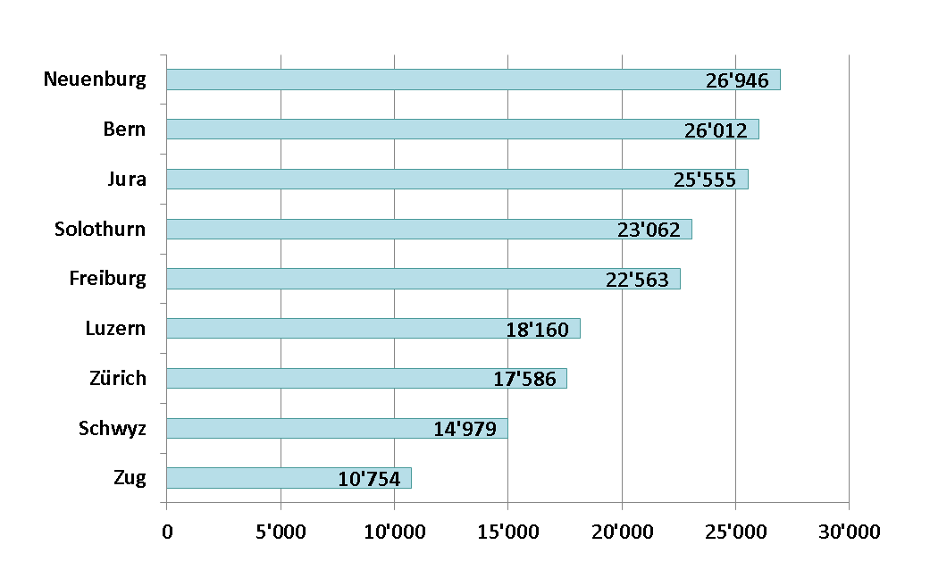
Steueroptimierungsmöglichkeiten
Steuerbelastung Schweiz
Ehepaar, zwei Kinder, steuerbares Einkommen Fr. 120’000
Steuerbelastung in Fr./Jahr

Slide 32
Steueroptimierungsmöglichkeiten
Vorsorgebeiträge 2. Säule
Obligatorische BVG-Beiträge sind bereits im Lohnausweis berücksichtigt (Nettolohn wird versteuert)
BVG-Einkäufe sind zusätzlich abzugsberechtigt
Einkaufsmöglichkeiten berechnet die Pensionskasse
Vorbezüge Wohneigentumsförderungen müssen zuerst zurückbezahlt werden (Rückerstattung der bezahlten Steuern für den Vorbezug beantragen)
Mehr dazu auch am nächsten Seminartag zum
Thema Steuerplanung

Slide 33
Steueroptimierungsmöglichkeiten
Vorsorgebeiträge Säule 3a 2024
Voraussetzung: Erwerbseinkommen
Abzug max. Fr. 7’056.- pro Person/pro Jahr (wie 2023)
Falls nicht BVG-versichert: max. 20 % vom Erwerbseinkommen (höchstens jedoch Fr. 35’280.-)
Ordentlicher Bezug 5 Jahre vor Pensionierung möglich
Mehrere Vorsorgebeziehungen (Einlegerschutz 100’000)
Gestaffelte Auflösung sinnvoll (verschiedene Steuerjahre)
Sämtliche Kapitalauszahlungen in einem Jahr (2. und 3. Säule / Ehemann und Ehefrau) werden zusammengezählt und mit einer Sondersteuer zum Vorsorgetarif besteuert
Achtung Bemessungslücke beachten (steuerfrei)

Slide 34
Steueroptimierungsmöglichkeiten
Steuerersparnisse Einzahlung Säule 3a
Ehepaar, zwei Kinder, Wohnort Bern / 2 x Fr. 7’056.-
Stb. EK Steuern Steuern Ersparnis
ohne 3a mit 3a
Fr. 140’000 Fr. 32’927 Fr. 28’085 Fr. 4’842
Fr. 120’000 Fr. 26’246 Fr. 21’895 Fr. 4’351
Fr. 100’000 Fr. 20’265 Fr. 16’346 Fr. 3’919
Fr. 90’000 Fr. 17’482 Fr. 13’825 Fr. 3’657
Fr. 80’000 Fr. 14’841 Fr. 11’482 Fr. 3’359
Fr. 70’000 Fr. 12’466 Fr. 9’198 Fr. 3’268
Fr. 60’000 Fr. 10’124 Fr. 7’253 Fr. 2’871
Fr. 50’000 Fr. 8’053 Fr. 5’348 Fr. 2’705

Slide 35
Steueroptimierungsmöglichkeiten
Säule 3a: Wirkung des Zinses (festverzinslich)Stand 08.01.2024
Ehepaar, 20 Jahre Einzahlung Säule 3a, je Fr. 7’056.-/Jahr
      Zinssatz Kapital inkl. Zins und
      Zinseszins nach 20 Jahren
Bank CIC AG 1.4 % Fr. 323’127.45
WIR-Bank 1.25 % Fr. 318‘408.75
Raiffeisen 1.2 % Fr. 316’854.80
Aargauische KB 1.2 % Fr. 316’854.80
Migros Bank 1.1 % Fr. 313’775.00
BEKB/Postfinan. 1.0 % Fr. 310’732.20
CS 0.8 % Fr. 304’755.75
Alternative Bank 0.7 % Fr. 301’821.25

Slide 36
Steueroptimierungsmöglichkeiten
Rückzahlung Hypothek
Oft stellt sich die Frage, ob man die Hypothek zurückzahlen soll (evtl. auch nur teilweise).
Dazu vergleicht man den Ertrag der Geldanlage mit den Zinskosten der Hypothek.
Grundsätzlich kann man aus dieser Gegenüberstellung folgende Tendenz ableiten:
Ertrag der Anlage ist höher als die Zinskosten
keine Rückzahlung der Hypothek
Ertrag der Anlage ist tiefer als die Zinskosten
Rückzahlung der Hypothek sinnvoll

Slide 37
Steueroptimierungsmöglichkeiten
Direkte oder indirekte Amortisation der Hypothek
Fallbeispiel: 400’000 Schulden, 1.5 % Hypothekarzins, Grenzsteuersatz 25%, Zins Säule 3a 0.75 %
Direkte Amortisation
Situation nach 10 Jahren (6’000 Amortisation/Jahr):
Hypothek neu Fr. 340’000
Amortisation Fr. 60’000
Schuldzinsen Fr. 55’950
Steuerersparnis - Fr. 13’988 durch Schuldzinsen
Gesamtkosten Fr. 41’962

Slide 38
Steueroptimierungsmöglichkeiten
Indirekte Amortisation der Hypothek
Situation nach 10 Jahren:
Hypothek Fr. 400’000
Säule 3a Fr. 60’000 Einzahlungen
Schuldzinsen Fr. 60’000
Steuerersparnis - Fr. 15’000 durch Schuldzinsen
Steuerersparnis - Fr. 15’000 durch Einzahlung 3a
Zinsen Konto 3a - Fr. 2’066 steuerfrei
Sondersteuer + Fr. 2’135 Auszahlung Säule 3a
Gesamtkosten Fr. 30’069

Slide 39
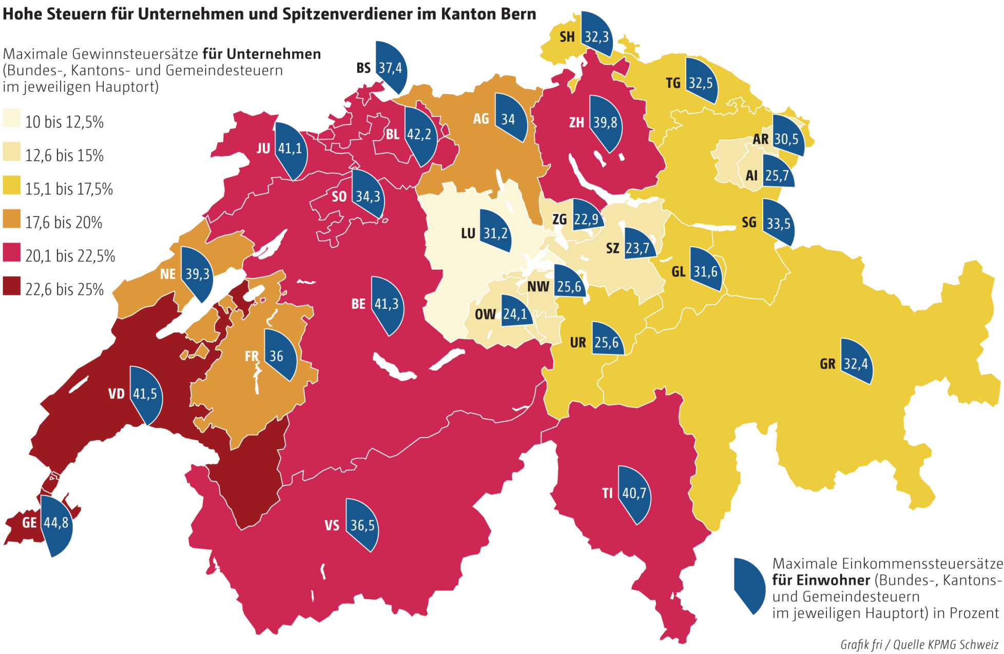
Aktuelle Steuerlage
Diese steuerlichen Änderung erwarten uns 2017
Fahrkosten zum Arbeitsplatz
Begrenzung der Fahrkostenabzüge ab 01.01.2016 auf Fr. 3’000/6’700 (Bund/Kanton)
Abzug Weiterbildungs- und Ausbildungskosten
Unterscheidung ist nicht mehr relevant!
Maximalabzug Fr. 12’000.-/Jahr. 1. Ausbildung wie bisher
Voraussetzung: für aktuelle oder geplante berufliche Tätigkeit
Rechnungsdatum relevant

Slide 40
Ausblick Steuererklärung 2024
Änderungen Steuererklärung 2024 und Folgejahre
Ab Steuerjahr 2024 werden verschiedene Abzüge beim Kanton/Bund angepasst (Ausgleich kalte Progression)
  Allg. Abzug Kanton neu 5’300 (vorher 5’200)
  Abzug für Verheiratete neu 5’300/2’800 (vorher 5’200/2’700)
  Kinderabzug neu 8’300/6’700 (vorher 8’000/6’600)
  Allgemeiner Kinderabzug bei Alleinstehenden neu Fr. 1’300 (vorher 1’200)
  Zweiverdienerabzug neu max. 9’500/13’900 (vorher 9’300/13’600)
  Kinderdrittbetreuung 16’000/25’500 (vorher 12’000/25’000)

Slide 41
Ausblick Steuererklärung 2024
Änderungen Steuererklärung 2024 und Folgejahre
Ab Steuerjahr 2024 werden verschiedene Abzüge beim Kanton/Bund angepasst
  Versicherungsabzug KK neu für Alleinstehende 2’450/3’600 (vorher 2’400/3’500)
  Ausbildungskosten Kinder Kanton 6’400 (alt 6’200)
  Berufskosten Fahrkosten neu 7’000/3’200 (vorher 6’700/3’200)
  Berufsorientierte Weiterbildung neu 12’500/12’900 (vorher 12’000/12’700)
  Unterstützungsabzug neu 4’800/6’700 (vorher 4’600/6’600)
  Vermögensfreigrenze beträgt neu Fr. 100’000 (vorher 97’000)

Slide 42
Ausblick Steuererklärung 2024
PV/Solarthermie ab 2024
PV-Anlagen sind ab 2024 bewegliches Vermögen (nicht mehr zum amtl. Wert gehörend, kein Eigenmietwert mehr)
Amtliche Werte ab 2024 prüfen, da Reduktion
Solarthermieanlagen: Eigenes Meldeverfahren beachten (Frist bis 31.03.2024)
PV-Stromerzeugung auf Nettoprinzip gewechselt (Eigenverbrauch muss nicht versteuert werden, Vergütung von Stromabnehmer jedoch schon)
Anlagen bis 10 kW/h pro Jahr unterliegen nicht mehr der Besteuerung
PV und Solarthermieanlagen auch im Rahmen eines Neubaus abziehbar! Rg-Stellung zwingend 2024

Slide 43
GRATULATION
Steuererklärung 2023 fast fertig ausgefüllt…
…aber nicht vergessen…

Slide 44
Nicht vergessen…
Definitive Veranlagung
STV kontrolliert Steuererklärung und nimmt allenfalls Änderungen / Korrekturen vor
Definitive Veranlagung => Versand an Steuerpflichtigen
Kontrolle der definitiven Veranlagung durch den Steuerpflichtigen => allenfalls Fachperson hinzuziehen
Rechtsmittel: Einsprachefrist 30 Tage
Achtung: keine Fristerstreckung möglich

Slide 45
Herzlichen Dank…
…für Ihre Aufmerksamkeit…
Wir freuen uns auf den 2. Abend

